Slide 1

HỌC MÁY - MAT3533
HỌC MÁY VỚI ĐẤU TRƯỜNG CHÂN LÝ
Thực hiện bởi:
+ Nguyễn Thị Hà Phương
+ Nguyễn Thành Trung
+ Hoàng Tuấn Tú

Slide 2

TỔNG QUAN VỀ TRÒ CHƠI
Teamfight Tactics (TFT) là một trò chơi chiến thuật dựa trên lượt chơi được phát triển bởi Riot Games. Trong TFT, người chơi cạnh tranh với nhau thông qua việc xây dựng và tối ưu hóa đội hình của mình để chiến đấu. Mục tiêu là trở thành người cuối cùng sống sót.
Trong trò chơi có rất nhiều tài nguyên mà người chơi cần phải quản lý như là tướng, tộc/ hệ của tướng, vàng, trang bị và lõi nâng cấp. Mỗi một lựa chọn đều có thể ảnh hưởng ít nhiều đến kết quả chung cuộc.
Có thể thấy cách chơi tương tự như việc kiểm soát tài nguyên quân sự để dành lợi thế.

Slide 3

Luật chơi
Số lượng người trong 1 trận | 8 người thi đấu
HP Khởi điểm | 100 / người chơi
Tài nguyên nhận được | 2 điểm kinh nghiệm + vàng
Số lượng có thể triển khai | Cấp càng cao càng đặt được nhiều
Cách chơi | Kết hợp các tài nguyên có để xây dựng đội hình và tối đa hóa khả năng chiến thắng.

Slide 4



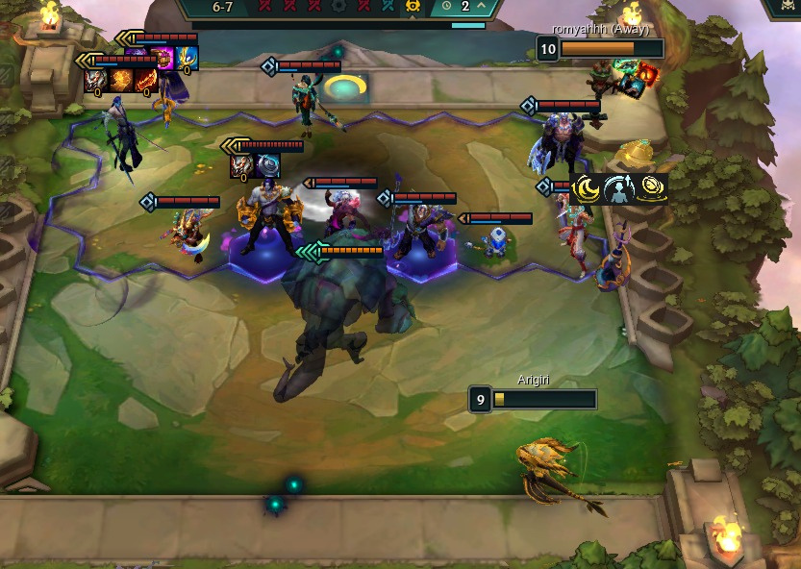


MỤC TIÊU CỦA BÀI TOÁN
Xác định xem các kỹ thuật học máy có thể dự đoán kết quả của các trận đấu một cách chính xác hay không?

Slide 5
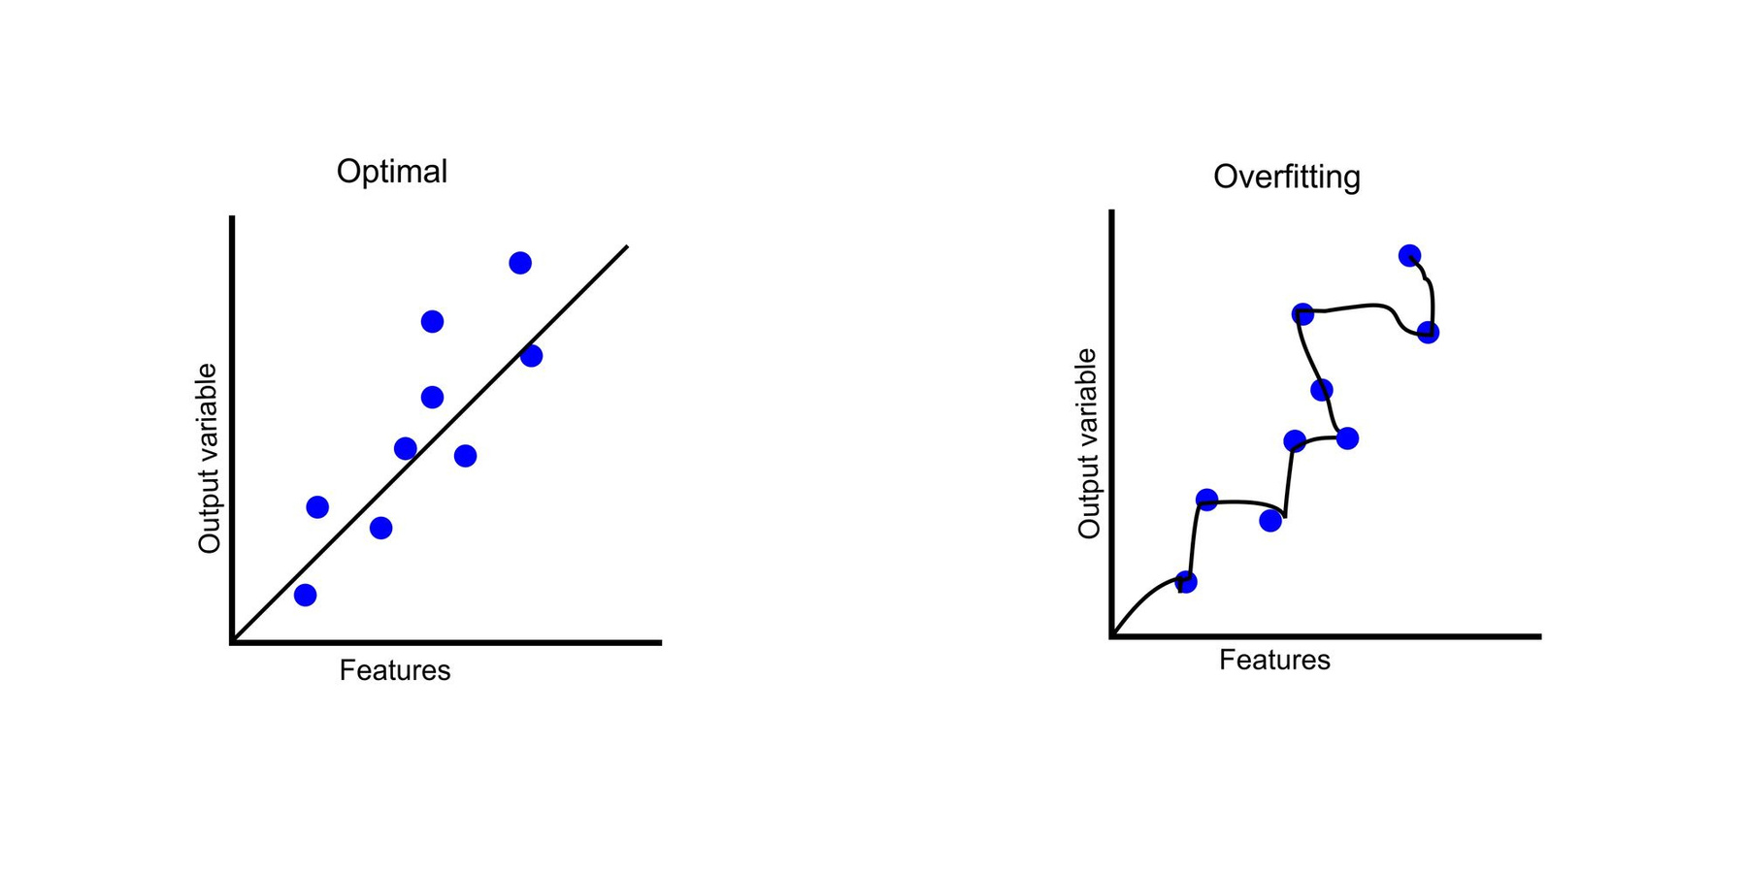
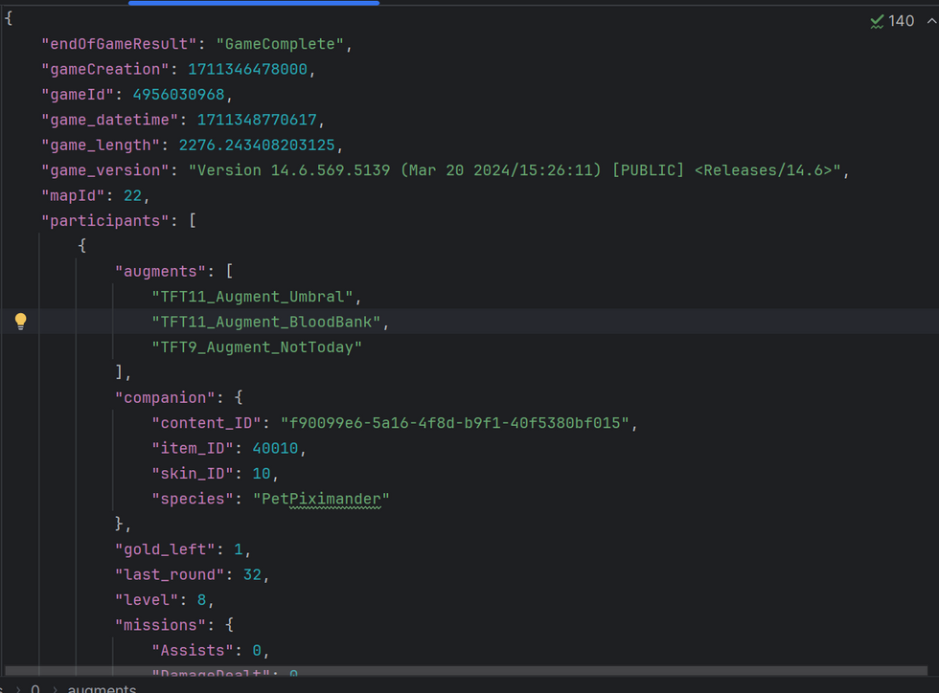
DỮ LIỆU
OVERFITTING
hiện tượng mô hình tìm được quá khớp với dữ liệu training. Việc quá khớp này có thể dẫn đến việc dự đoán nhầm nhiễu, và chất lượng mô hình không còn tốt trên dữ liệu test nữa
Dữ liệu nguyên gốc từ Riot API là theo dạng json, nhiều trường thông tin khó để có thể đưa về dữ liệu chuẩn csv

Slide 6

CƠ SỞ LÝ THUYẾT
Các mô hình học máy cung cấp khả năng tự động hóa việc học từ dữ liệu lịch sử của các trận đấu và từ đó, tạo ra các dự đoán về kết quả của các trận đấu tương lai. Trong phần cơ sở lý thuyết này, chúng ta sẽ xem xét một số mô hình học máy phổ biến được sử dụng để dự đoán kết quả trò chơi

Slide 7

HỆ SỐ
ĐÁNH GIÁ
Accuracy (Độ Chính Xác) là tỷ lệ số mẫu được phân loại chính xác trên tổng số mẫu.
Dự đoán đúng
Độ chính xác =
Tổng dự đoán
ACCURACY

Slide 8
HỆ SỐ
ĐÁNH GIÁ
Precision là tỉ lệ giữa số lượng các điểm dữ liệu được phân loại đúng thuộc một lớp cụ thể (TP) và tổng số điểm dữ liệu được phân loại vào lớp đó (TP + FP)
TP
Precision =
TP + FP
Recall (độ phủ) là tỉ lệ giữa số lượng các điểm dữ liệu được phân loại đúng thuộc một lớp cụ thể (TP) và tổng số điểm dữ liệu thực sự thuộc vào lớp đó (TP+FN).
TP
Recall=
TP + FN
F1 Score là trung bình điều hòa của Precision và Recall
Precision * Recall
F1 =
F1 SCORE
Precision + Recall

Slide 9
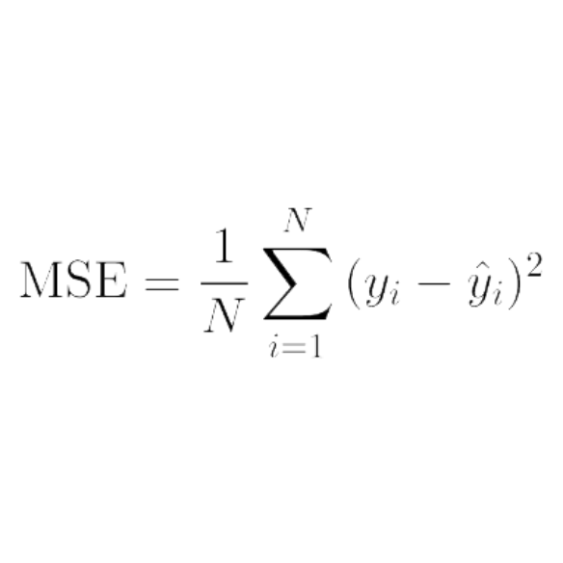
HỆ SỐ
ĐÁNH GIÁ
MSE (Mean Squared Error - Sai Số Bình Phương Trung Bình) là trung bình của bình phương các sai số giữa giá trị dự đoán và giá trị thực tế. MSE càng thấp cho thấy mô hình càng phù hợp với dữ liệu
MSE

Slide 10
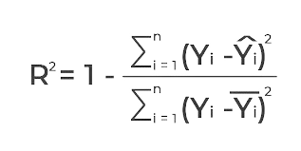
HỆ SỐ
ĐÁNH GIÁ
Tỷ lệ phần trăm biến đổi của biến phụ thuộc được giải thích bởi mô hình hồi quy. R2 càng cao cho thấy mô hình càng phù hợp với dữ liệu
2
R SCORE

Slide 11
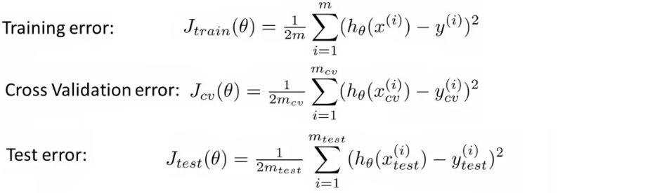
HỆ SỐ
ĐÁNH GIÁ
Đây là các chỉ số đánh giá mức độ chênh lệch giữa hiệu suất mô hình trên tập huấn luyện và tập kiểm tra, giúp nhận biết hiện tượng overfitting hoặc underfitting
TEST VÀ TRAIN ERROR

Slide 12
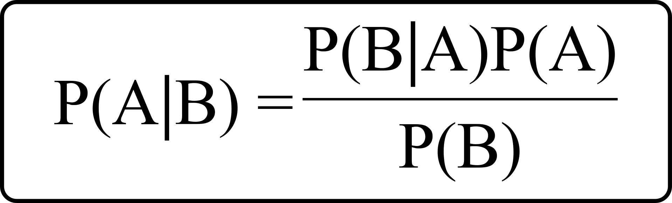
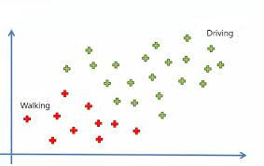
MÔ HÌNH NAIVE BAYES
Thuật toán Naive Bayes (NB) được sử dụng cho việc phân loại và hoạt động trên các đặc trưng phân loại.
Mô hình Gaussian Navie Bayes (GNB)
Mô hình này giả định rằng các các thuộc tính trong các đối tượng là độc lập, mặc dù thực tế các thuộc tính thường phụ thuộc lẫn nhau. Tuy nhiên, tập dữ liệu được sử dụng trong dự án này chứa các đặc trưng phân loại và số, đã được mã hóa và tỉ lệ hoá thành các biểu diễn số. Do đó, GNB sẽ được sử dụng vì nó hoạt động tốt trên các tập dữ liệu với các đặc trưng có giá trị thực

Slide 13
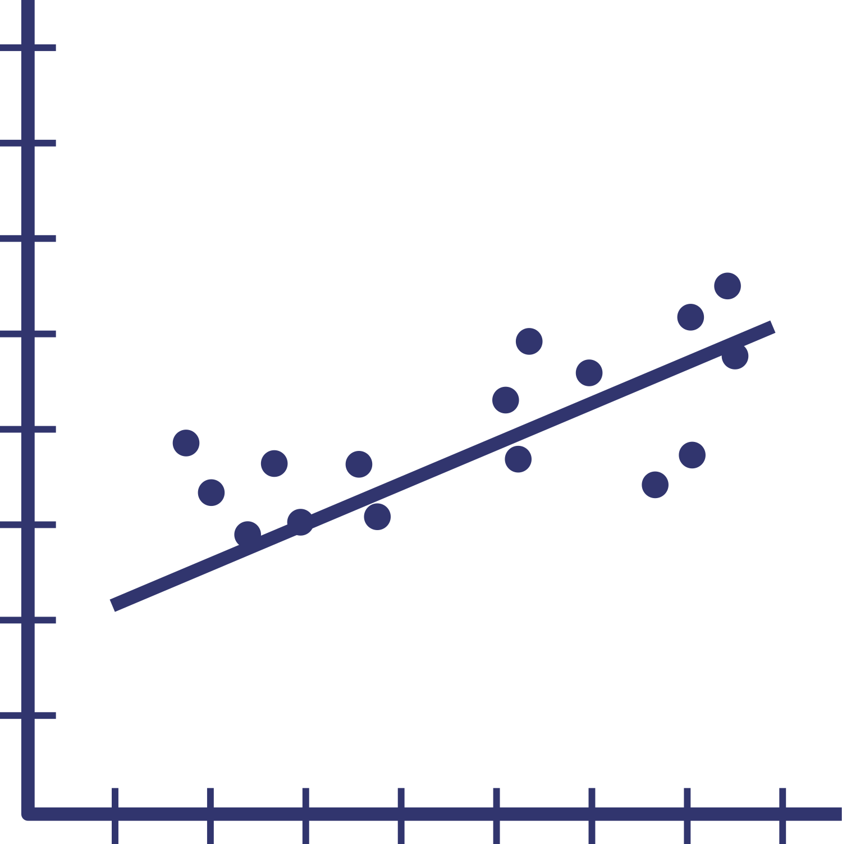

HỒI QUY TUYẾN TÍNH BỘI
Hồi quy tuyến tính bội là một trong những thuật toán cơ bản nhất.
Được sử dụng để dự đoán một biến phụ thuộc liên tục từ hai hoặc nhiều biến độc lập. Công thức của nó có thể được viết như sau:
y = w x + e
T
Tuy nhiên có điểm hạn chế của thuật toán này là nó rất nhạy cảm với nhiễu. Nếu dữ liệu có sự biến động lớn không theo quy luật, kết quả mô hình sẽ kém chính xác.

Slide 14
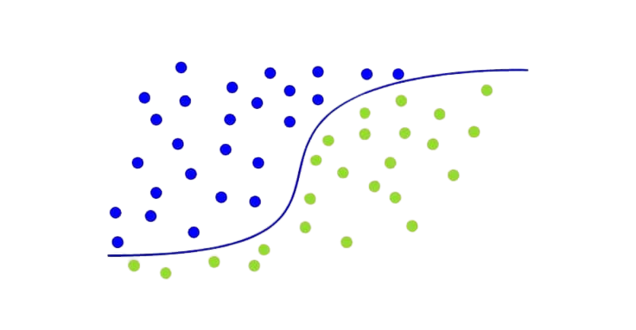

HỒI QUY LOGISTIC
Hồi quy logistic là một mô hình thống kê được sử dụng để mô hình hóa xác suất của một biến phụ thuộc nhị phân. Nó là sự lựa chọn phổ biến cho các bài toán phân loại nhị phân vì nó cho phép tính toán xác suất mà một quan sát cụ thể thuộc về một lớp nhất định
Mô hình dự báo
g(z) = 1/(1+exp(-z) được gọi là hàm sigmoid, hoặc nói chung gọi là hàm logistic.

Slide 15
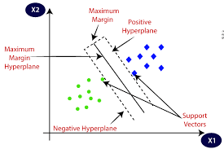

SUPPORT VECTOR MACHINE
Support Vector Machine (SVMs) là các thuật toán học máy được sử dụng cho cả phân loại và hồi quy, rất hiệu quả khi xử lý các tập dữ liệu có số chiều lớn
SVM là bài toán đi tìm mặt phân cách sao cho margin tìm được là lớn nhất, đồng nghĩa với việc các điểm dữ liệu an toàn nhất so với mặt phân cách. Bài toán tối ưu trong SVM là một bài toán lồi với hàm mục tiêu là stricly convex, nghiệm của bài toán này là duy nhất.

Slide 16


BỘ DỮ LIỆU MÔ HÌNH
Không có dữ liệu có sẵn, trên internet một cách đầy đủ. Dẫn tới khó khăn trong việc xây dựng mô hình
Dữ liệu trong dự án được lấy thông qua API từ Riot Game thông qua trang web Riot For developer https://developer.riotgames.com

Slide 17
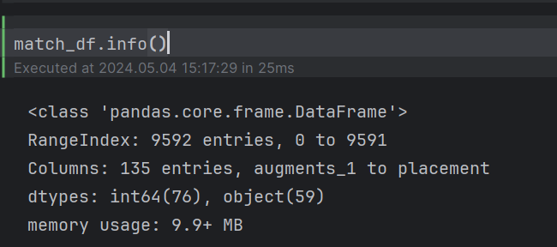
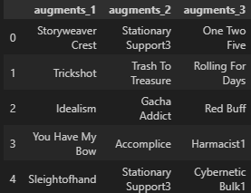
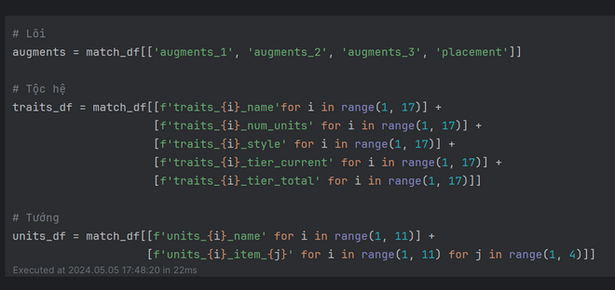
Tiền xử lý dữ liệu
Sau khi đã có dữ liệu dưới dạng csv, bước tiếp theo là làm sạch dữ liệu.
Loại bỏ dữ liệu không cần thiết
Định dạng lại các giá trị
Chia nhỏ dữ liệu để xử lý dễ dàng hơn
Dữ liệu thu thập từ API thường chứa các định dạng không đồng nhất; ví dụ, tên augments có thể chứa dấu gạch dưới hoặc các ký tự đặc biệt.
Loại bỏ các trường thông tin không liên quan hoặc trùng lặp, chẳng hạn như những trường chỉ chứa giá trị rỗng hoặc các ID không cần thiết cho phân tích.
Lượng dữ liệu lớn cùng nhiều trường thông tin khác nhau. Nếu gom vào xử lí sẽ rất tốn thời gian và tài nguyên.

Slide 18
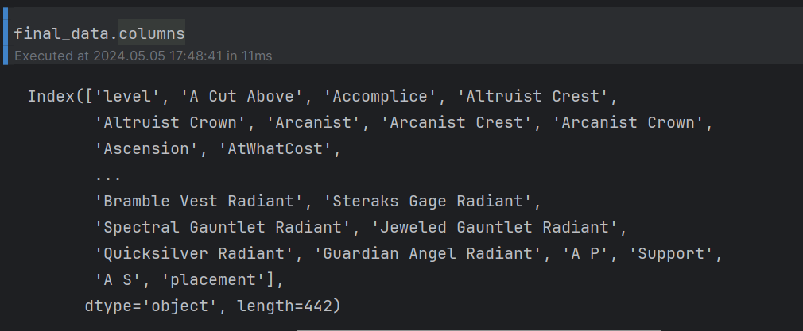
CHUẨN HÓA DỮ LIỆU
Đọc dữ liệu từ các file dữ liệu phụ trợ và tạo ánh xạ từ id thành dạng tên chuẩn và ánh xạ từ tên đến bậc
Các tài nguyên khác không cần dữ liệu hỗ trơ mà có thể sử dụng trực tiếp với dữ liệu ở file dữ liệu gốc
Các dữ liệu đã được chuẩn hóa

Slide 19
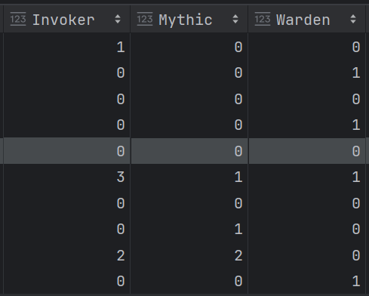
MÃ HÓA DỮ LIỆU
Lúc này dữ liệu đã là csv tuy nhiên vẫn còn đó là sự hỗn hợp giữa chữ và số dẫn tới chưa thể tính toán ngay được. Chúng ta cần thực hiện bước chuyển đổi dữ liệu sang dạng nhị phân.
Lúc này ta chỉ quan tâm đến việc có thông tin x hay không. Nếu có thì thông tin x ở bậc mấy.
Dữ liệu sau khi mã hóa

Slide 20
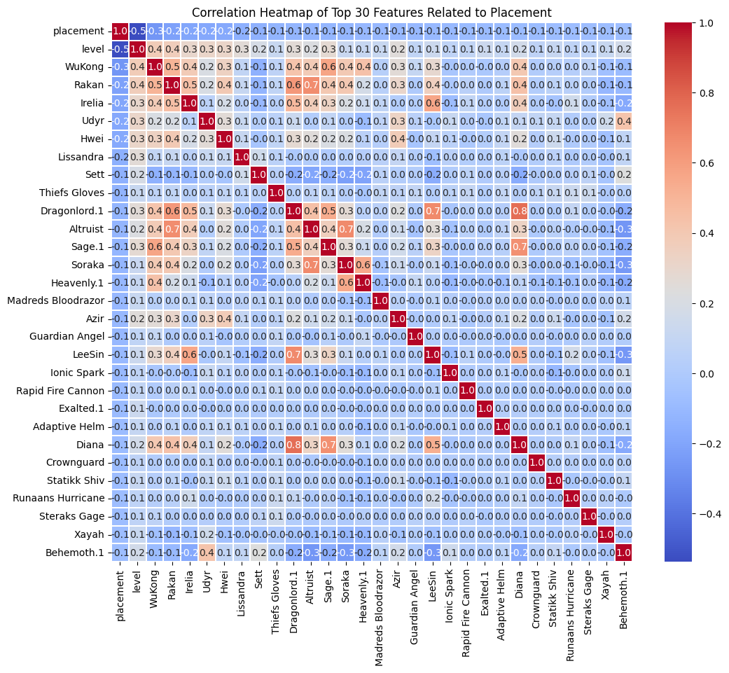

Chỉ số level có tương quan mạnh nhất với vị trí kết thúc với hệ số tương quan là -0.537. Điều này có nghĩa level càng cào thì placement càng thấp (Top 1 là thấp nhất nhưng được cộng nhiều điểm nhất)
Tướng có chỉ số tương quan mạnh nhất: WuKong (-0.262), Rakan (-0.214), Irelia (-0.198), Udyr (-0.187), Hwei (-0.177)
Dragonlord (-0.127) là Tộc/Hệ có chỉ số mạnh, có sự hiệu quả cao trong trận đấu.
Thiefs Gloves (-0.132) là trang bị này có giá trị tương quan khá cao.
Ma trận tương quan mẫu của dữ liệu

Slide 21

TRIỂN KHAI MÔ HÌNH
Triển khai mô hình sau khi tiến hành
thu thập, tiền xử lý và phân tích dữ liệu

Slide 22


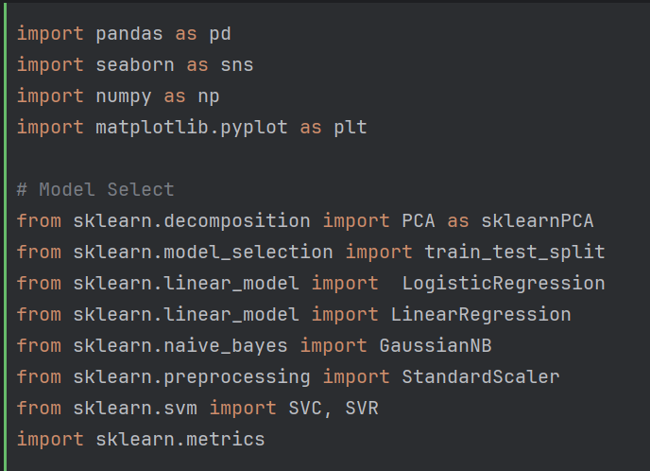



CÁC THƯ VIỆN TRONG PYTHON
Nhóm thư viện, công cụ toán học và dữ liệu
Các công cụ học mày từ thư viện Scikit learn

Slide 23
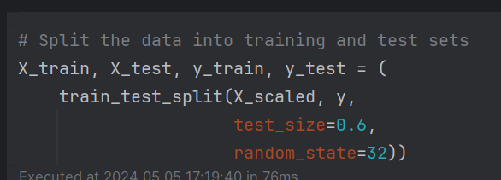
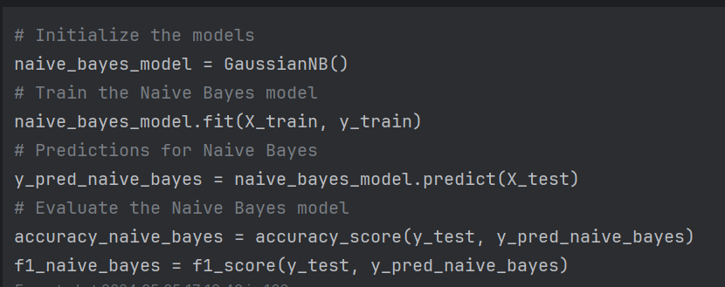
FIT MÔ HÌNH VÀ CHIA TRAIN TEST
Chia tệp dữ liệu ra làm hai bộ train và test
Thực hiện fit mô hình và kiểm tra trên tập test

Slide 24
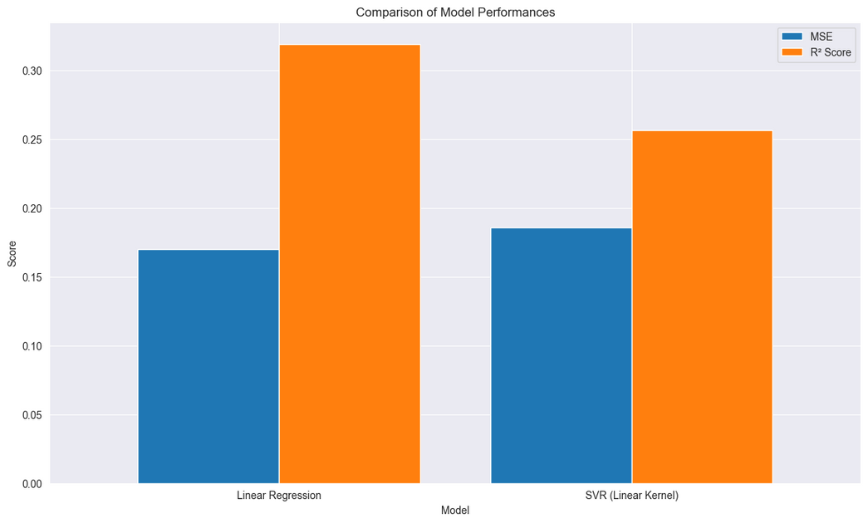
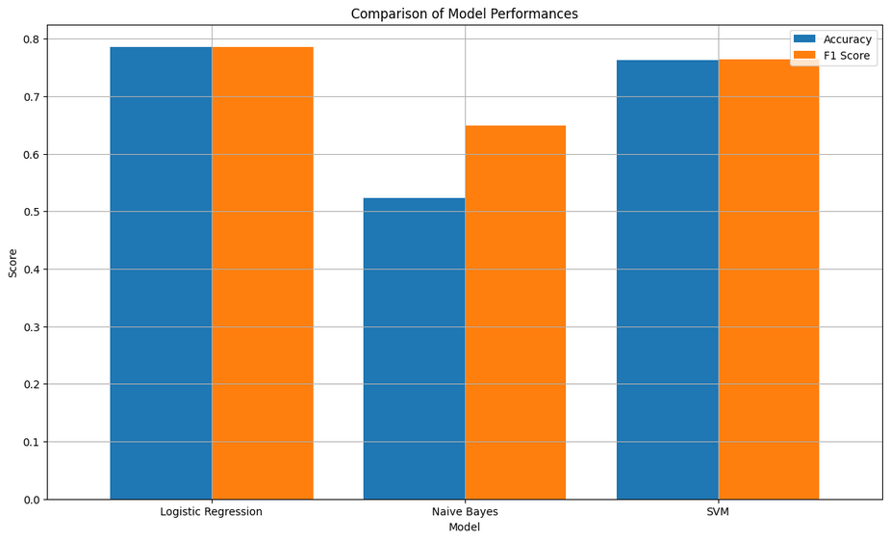

KẾT QUẢ
Các kết quả thực nghiệm với bộ dữ liệu được thu thập của mô hình
Các mô hình hồi quy
Các mô hình tuyến tính

Slide 25
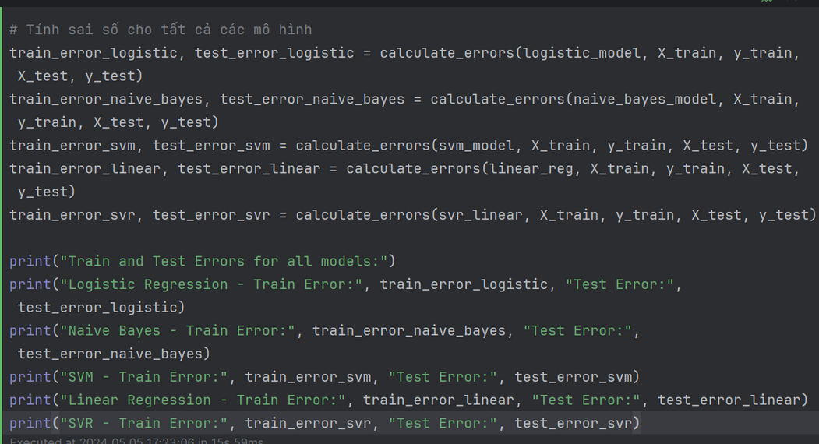
TRAIN AND TEST ERRORS
Logistic Regression
+ Train Error: 0.14
+ Test Error: 0.21
Naive Bayes
+ Train Error: 0.43
+ Test Error: 0.48
SVM
+ Train Error: 0.07
+ Test Error: 0.24
Linear Regression:
+ Train Error: 0.13
+ Test Error: 0.17
SVR
+ Train Error: 0.14
+ Test Error: 0.19

Slide 26


TOÀN BỘ DỮ LIỆU ĐƯỢC SỬ DỤNG
Có thể sử dụng dữ liệu để huấn luyện mô hình cá nhân hoặc để kiểm chứng các số liệu đã được đưa ra trong bài thuyết trình

Slide 27


Cảm ơn Thầy và Các bạn đã chú ý lắng nghe

